Slide 1
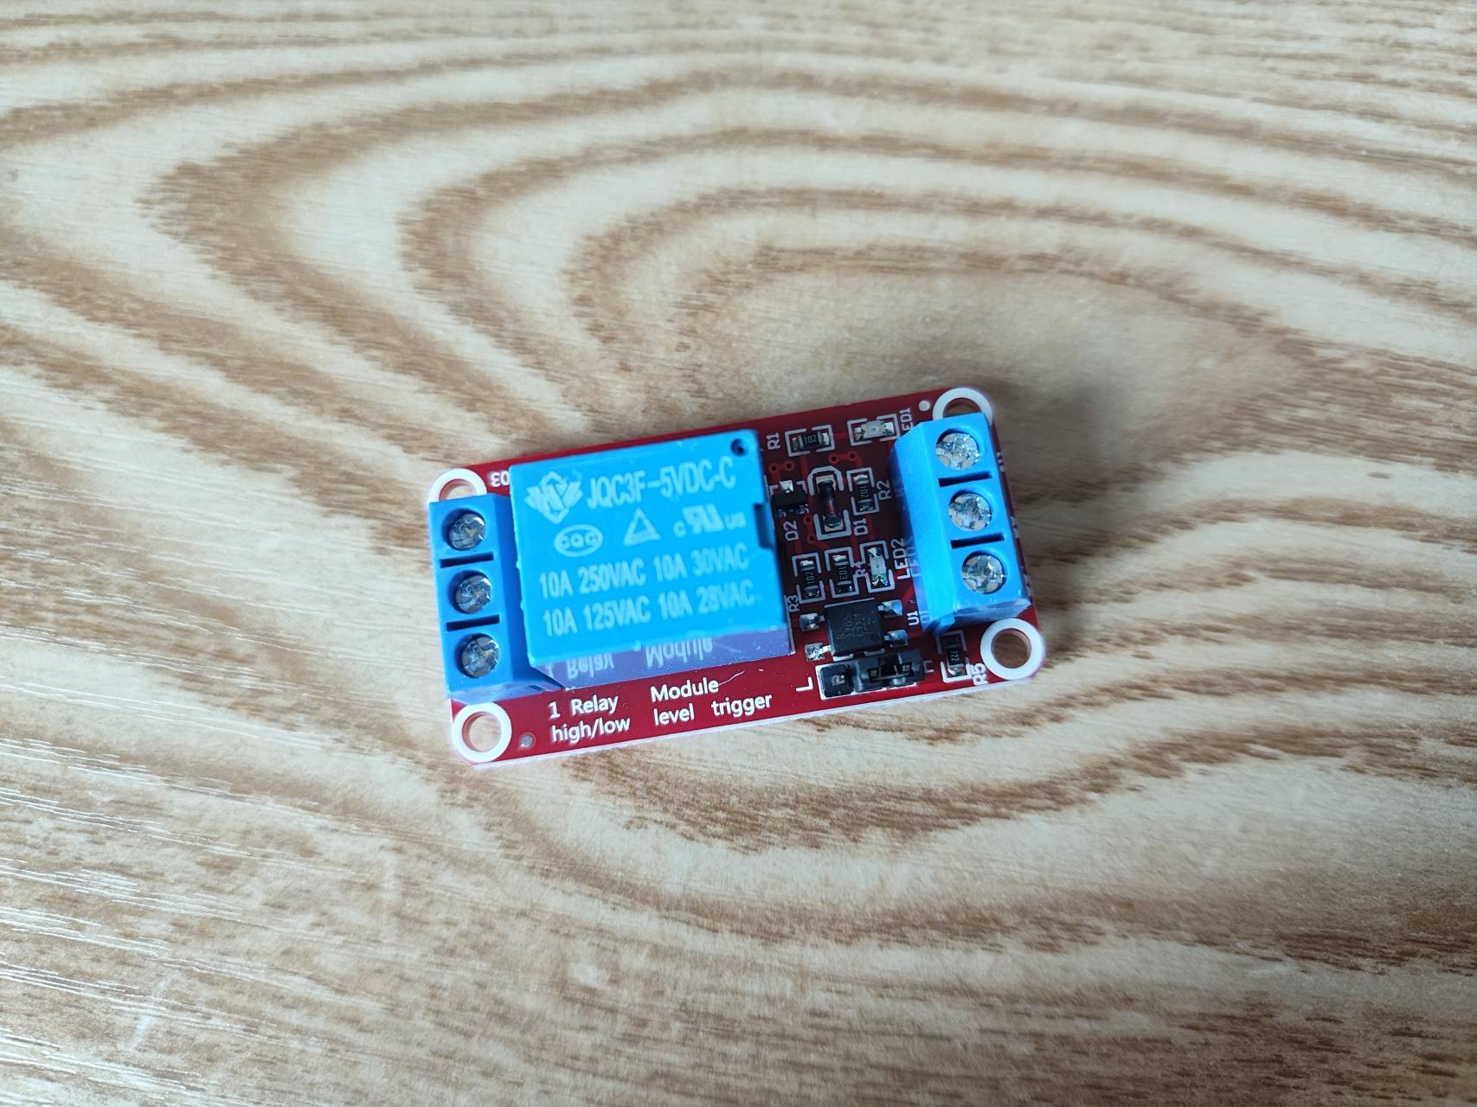
本周进展
实现了使用微控制器对继电器和的控制。继电器可以通过串联到离心电机的火线上从而控制其电源供应。
图1 单路继电器实拍图

Slide 2
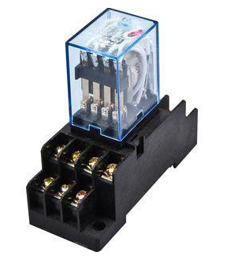
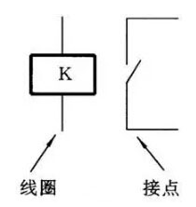
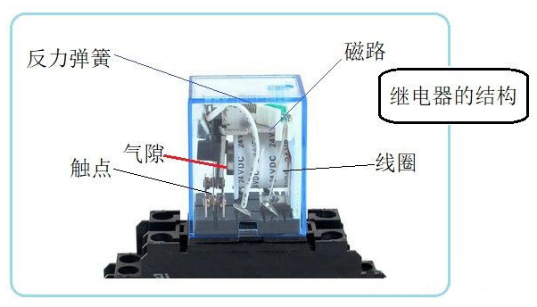
继电器介绍
主要作用
(1)用电器控制：
采用继电器可以实现对诸如离心电机、丝杆滑台等仅依靠单片机引脚无法驱动的大功率用电器的控制。
(2)信号隔离：
采用继电器可以将原有电路系统分割为工作电路和控制电路两个子系统，避免了工作电路中用电器的开关产生的电压电流波动对控制电路造成干扰。
(3)传感器保护：
采用继电器可以实现强弱电分离，保证了即便工作电路出现异常导致的电压电流过大不会传到到控制电路，保护了微控制器和传感器的安全。
图2 继电器
图3 继电器的电路符号
图4 继电器的结构

Slide 3
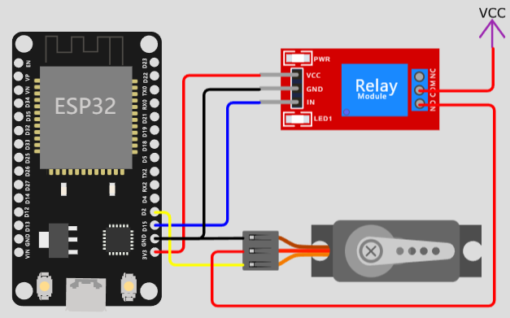
继电器介绍
元件与接线
本次实验采用的元件型号如右侧材料表所示，线路连接如右侧接线图所示。
工程文件
https://wokwi.com/projects/369490206014382081
 | 微控制器 | 继电器 | 执行器
名称 | ESP32单片机 | 继电器 | 伺服电机
型号 | ESP32-WROOM-32E | 磁吸式单路继电器 | 数字型伺服电机
表1 测试元件名称和型号
图5 测试元件接线图

Slide 4
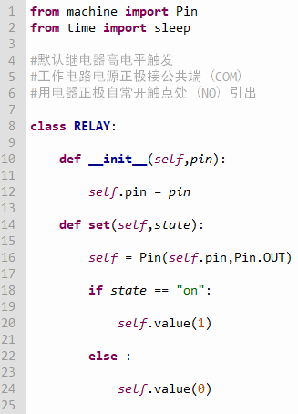
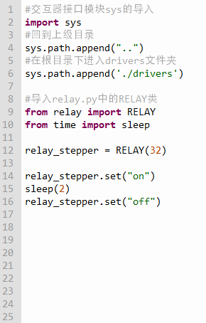
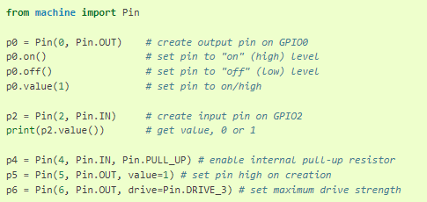
继电器介绍
驱动方法
此处展示了继电器的部分驱动代码，对该器件的控制是基于MicroPython官方示例的基础上进行二次封装。
代码1 GPIO驱动官方示例
代码2 继电器类封装
代码3 继电器调用函数接口

